Slide 1

Construindo o Business Case para Governança e Segurança de Dados
Uma Abordagem Prática para o Setor Bancário
1

Slide 2

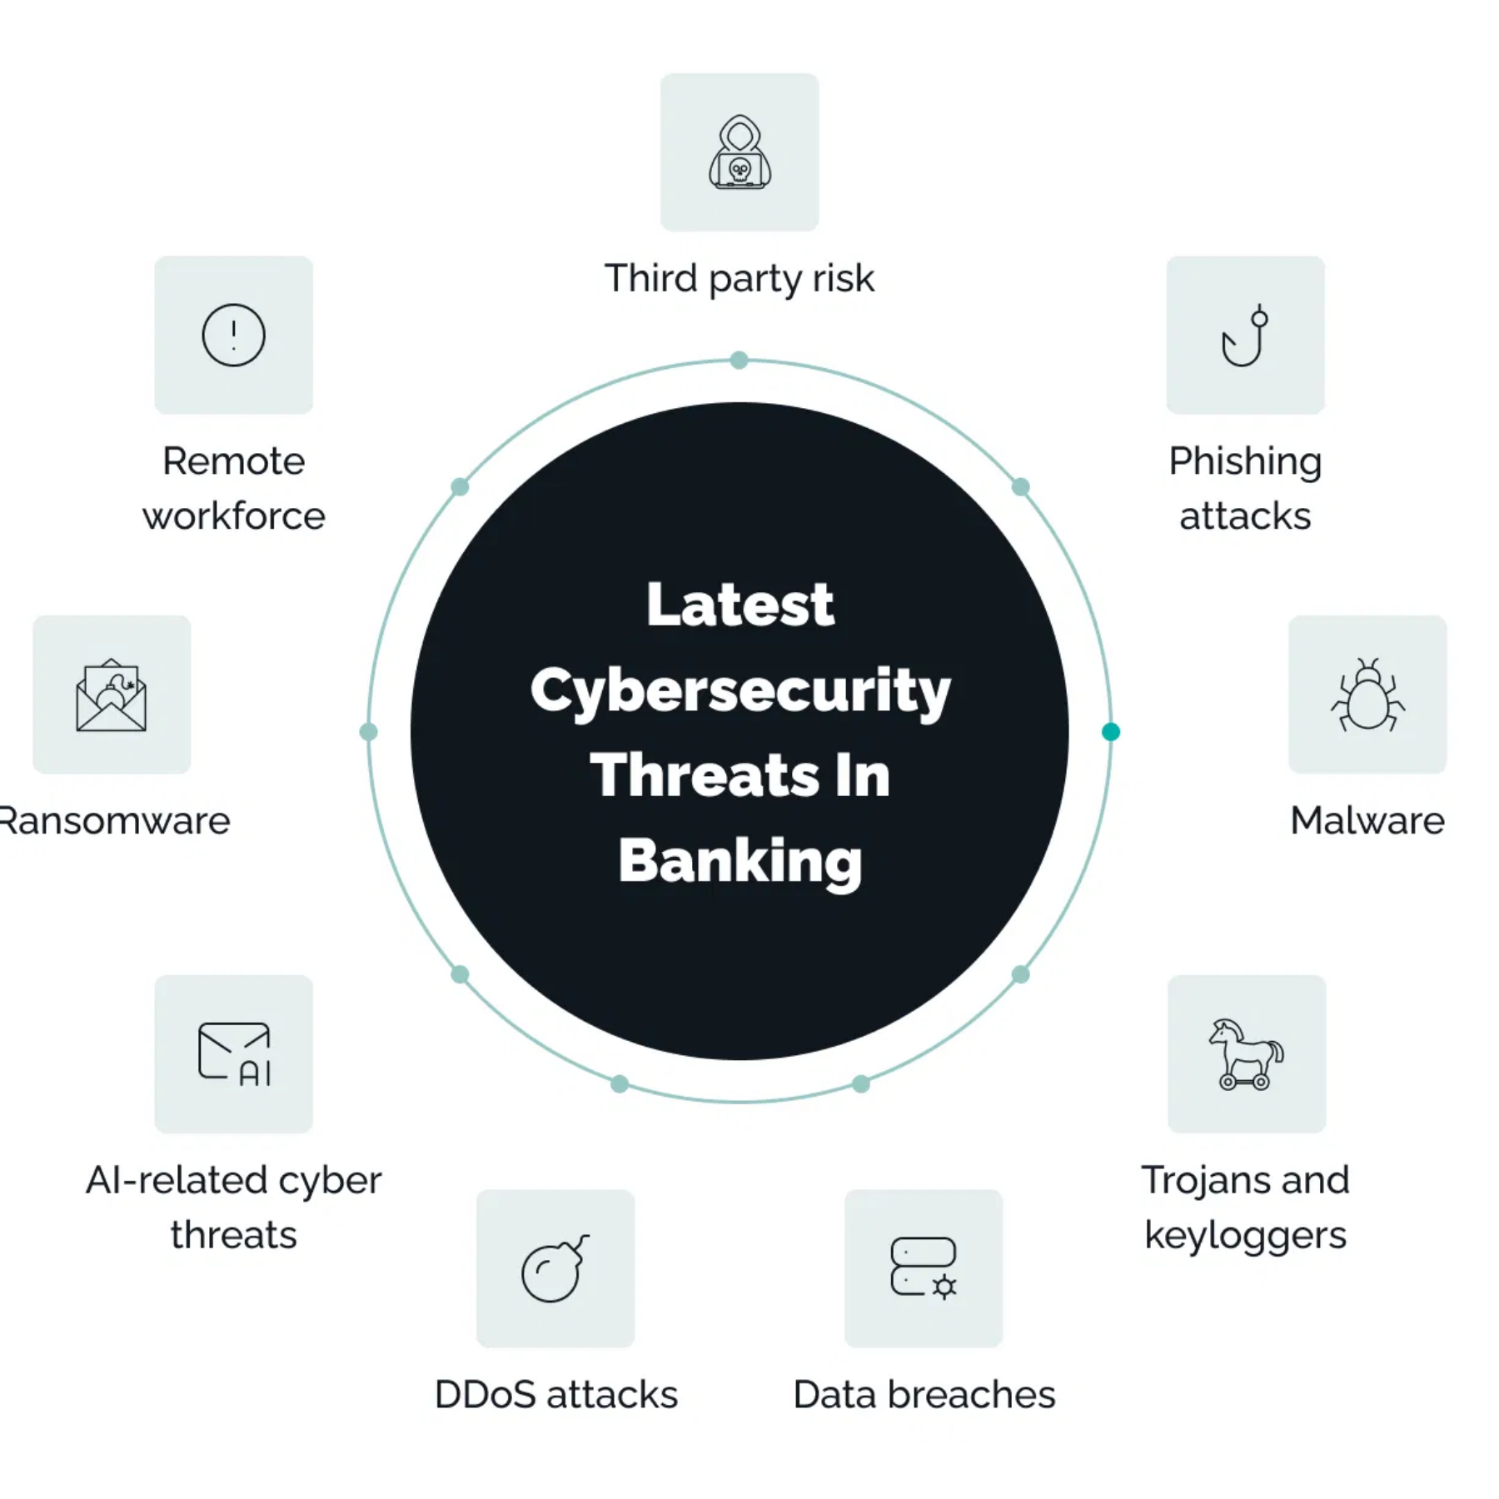
O Desafio da Governança de Dados na Era Digital
Na era digital, as instituições bancárias enfrentam desafios crescentes relacionados aos dados:
Explosão de dados:
O volume de dados bancários duplica a cada 18 meses, criando desafios de gestão.
Riscos elevados:
Falhas na gestão de dados podem resultar em:
Multas regulatórias (até 4% da receita global)
Danos à reputação
Perdas financeiras diretas
Vulnerabilidades de segurança
Complexidade regulatória:
RGPD, Basel III, e outras regulamentações exigem controles rigorosos sobre dados.
Necessidade de um programa estruturado:
A Governança de Dados não é uma opção, mas uma necessidade estratégica para o setor bancário.
2

Slide 3

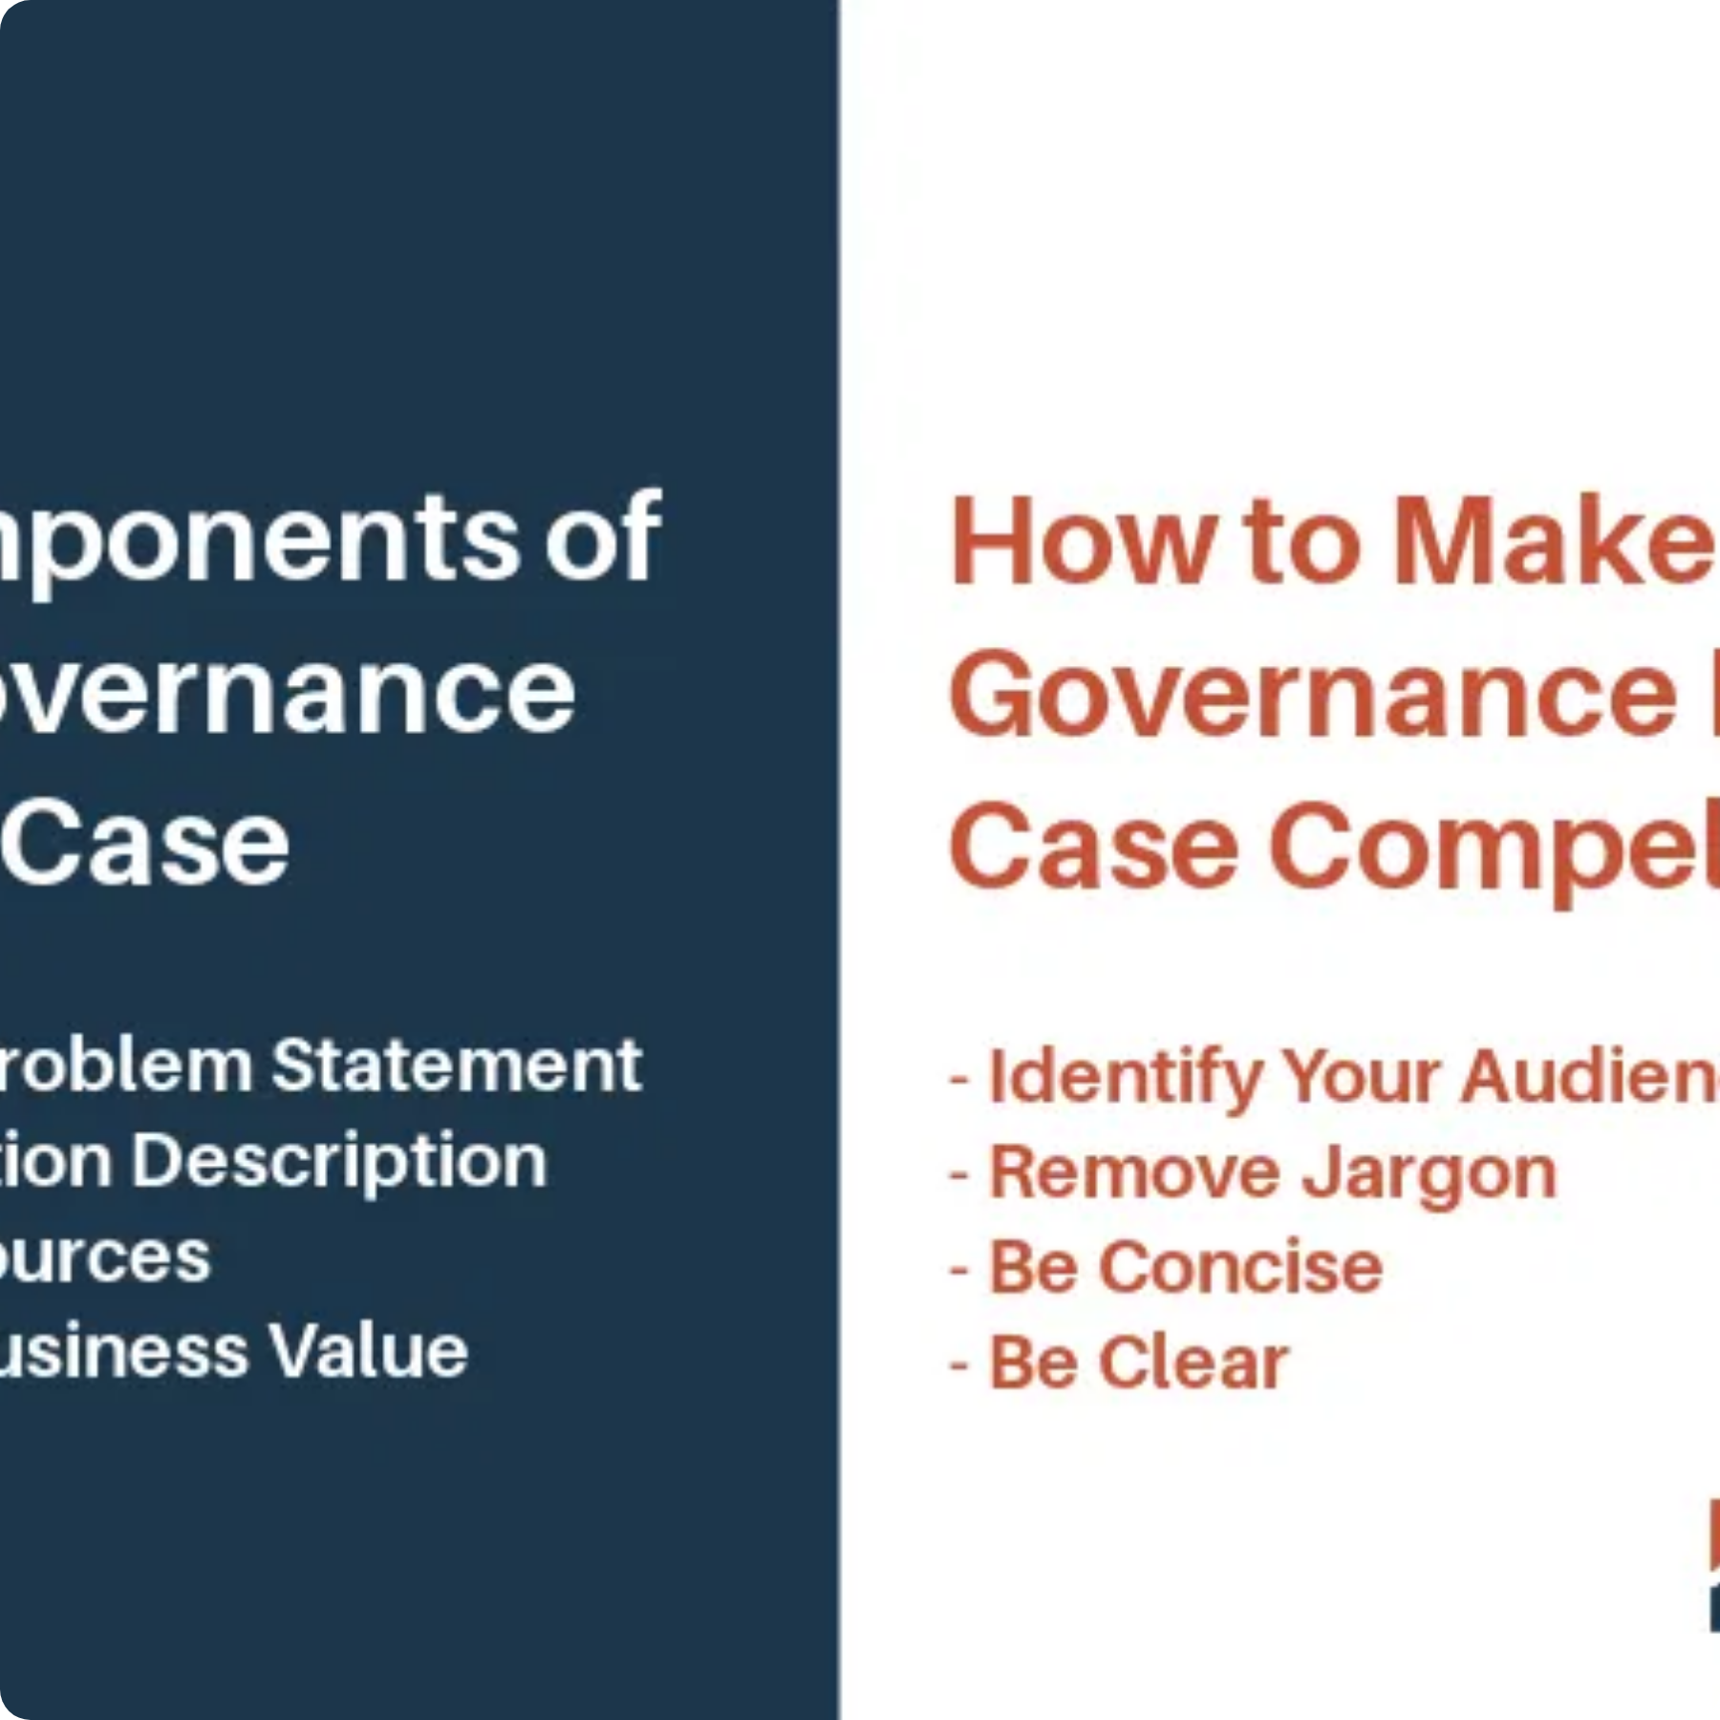
O que é um Business Case para Governança de Dados?
Definição:
Um documento que justifica o investimento em
Governança de Dados (DG), demonstrando o valor e o
retorno esperado.
"A lógica é simples. DG é um programa de negócio; portanto, precisa agregar valor ao negócio. Qualquer custo de longo prazo que exceda o benefício ou a redução de risco é inaceitável." - John Ladley
Por que é crucial?
A Governança de Dados é frequentemente vista como um custo, não como um investimento.
Resultados tangíveis são difíceis de visualizar (semelhante ao marketing).
Um Business Case sólido conecta a DG diretamente às atividades de negócio.
Mesmo que o CEO diga "sabemos que precisamos disso", um Business Case é
sempre necessário
.
Baseado no Capítulo 5 de John Ladley: "The Data Governance Business Case".
3

Slide 4

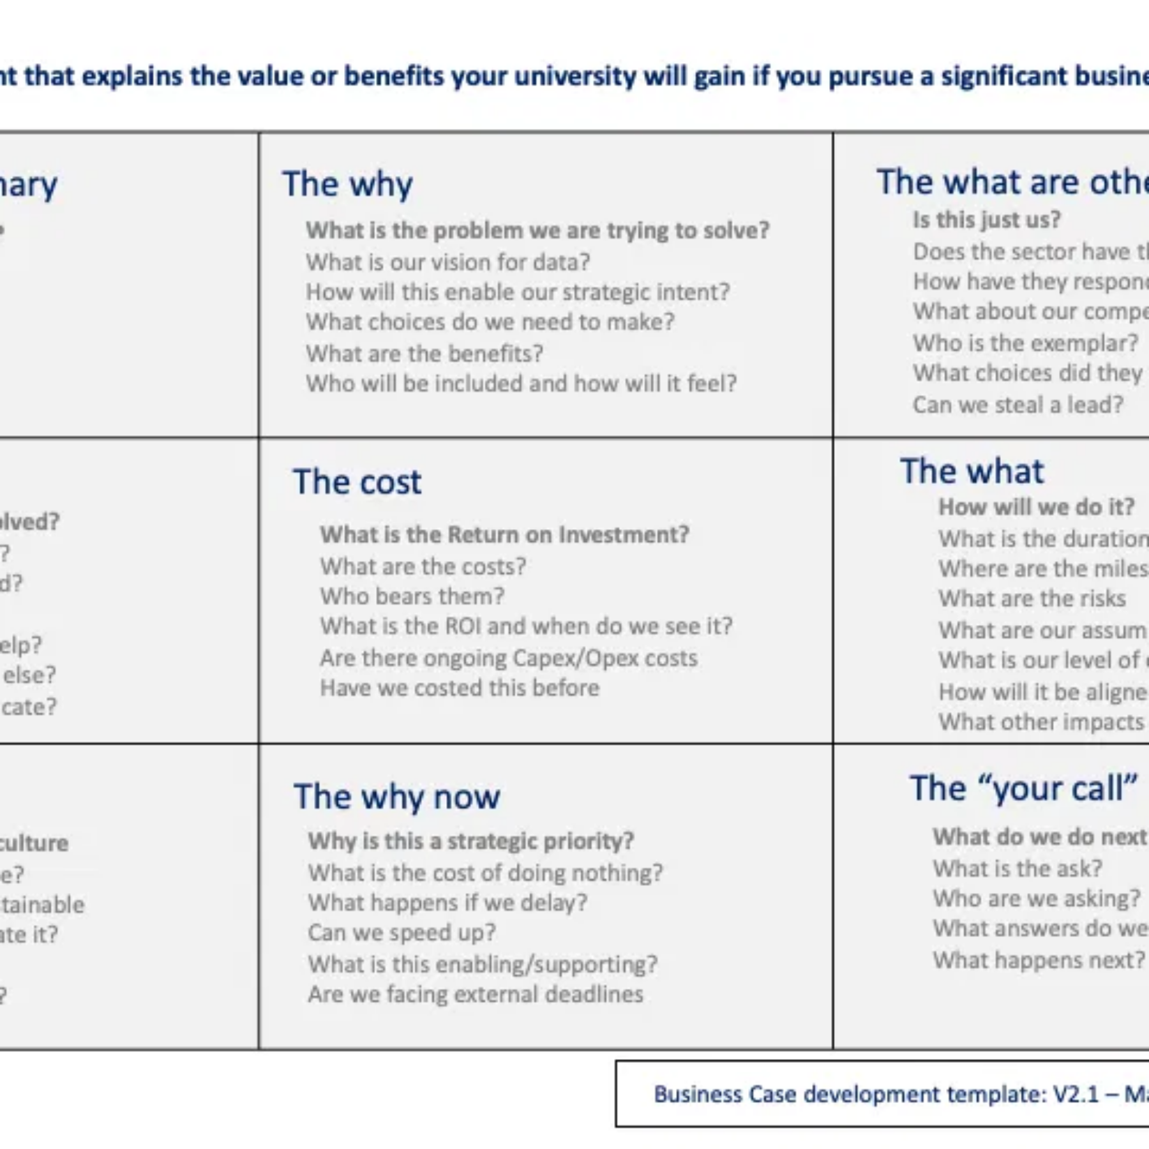
Componentes Essenciais de um Business Case
A Grande Visão (The Big Picture)
Descreve como será o dia a dia da organização com a Governança de Dados implementada. Responde a perguntas como:
O que mudará na organização?
Quais objetivos de negócio serão mais facilmente alcançáveis?
Como os colaboradores perceberão a mudança?
Riscos do Programa (Program Risks)
Identifica os riscos que o próprio programa de DG pode criar:
Riscos de Negócio:
Falha em prevenir perda de mercado, fraude ou atingir metas.
Riscos Regulatórios:
Falha em atender requisitos de conformidade.
Riscos Culturais:
Falha na adoção pela organização, continuando práticas inadequadas.
4

Slide 5

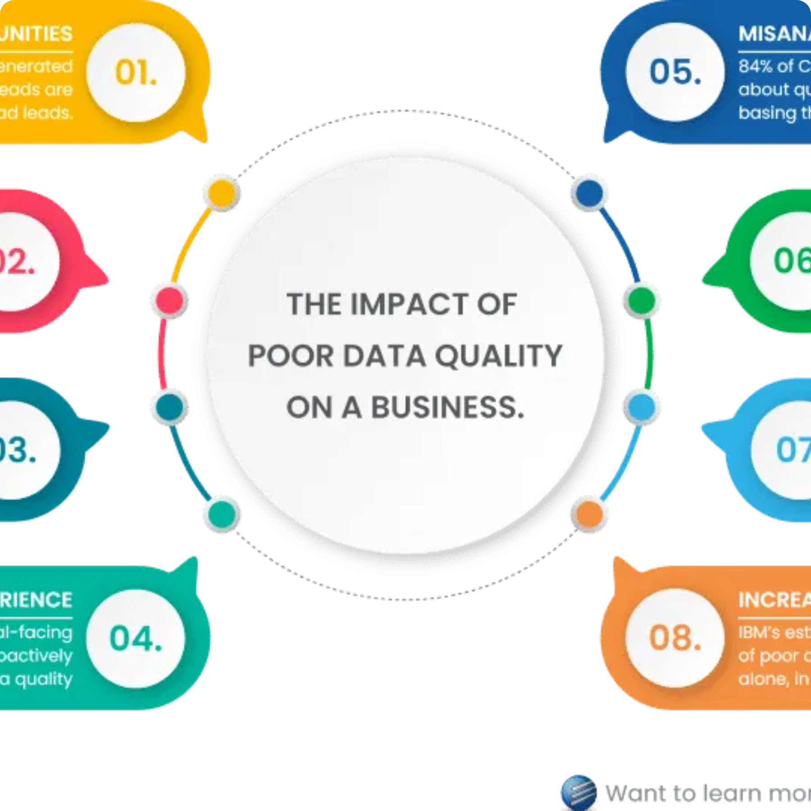
Componentes Essenciais (Continuação)
Alinhamento com o Negócio (Business Alignment)
Identifica como a DG suporta iniciativas de negócio:
Aumento de receita (ex: melhor segmentação de clientes)
Redução de custos (ex: eliminação de dados redundantes)
Melhoria da eficiência (ex: integração de dados mais rápida)
Suporte a projetos estratégicos (ex: transformação digital)
Custos de Problemas de Qualidade de Dados
Quantifica o impacto financeiro de dados incorretos ou inconsistentes:
Custo de retrabalho (correção manual de erros)
Decisões incorretas baseadas em dados imprecisos
Multas regulatórias por relatórios incorretos
Perda de oportunidades de negócio
Dívida de Dados (Data Debt)
O custo futuro de adiar a correção de problemas de dados - semelhante à dívida técnica, mas focada em dados.
5

Slide 6

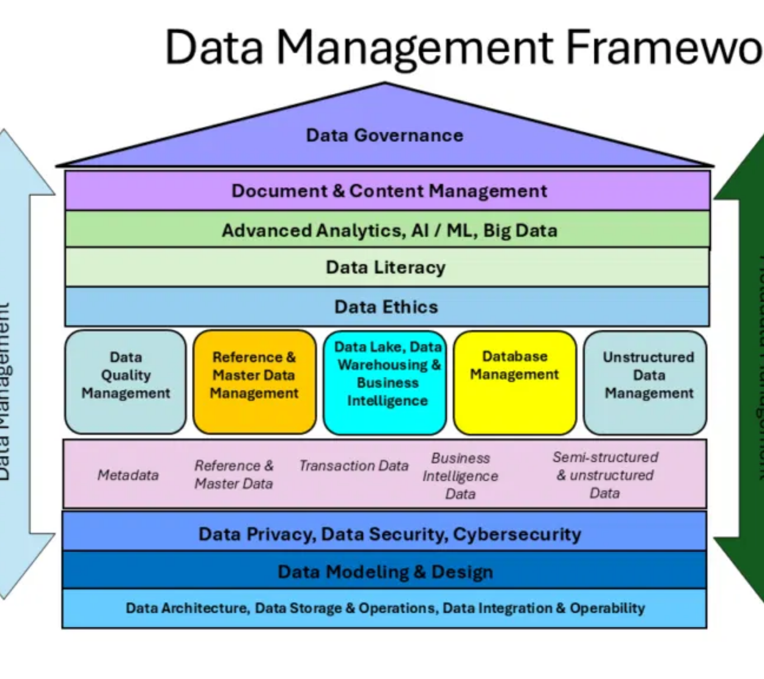
O Processo de Construção do Business Case
Segundo John Ladley, o processo de construção de um Business Case para Governança de Dados:
1
Compreender a Direção do Negócio
Entender a estratégia corporativa e como a DG pode apoiá-la.
2
Identificar Oportunidades Possíveis
Encontrar áreas onde a DG pode apoiar diretamente o negócio.
3
Identificar Oportunidades de Uso
Identificar onde a informação é usada para entregar resultados de negócio.
4
Definir e Confirmar Benefícios de Negócio
Refinar os benefícios potenciais em termos de fluxo de caixa ou aumento de receita.
5
Quantificar Custos e Preparar Documentação
Examinar custos atuais e aplicar ao modelo financeiro escolhido.
6

Slide 7

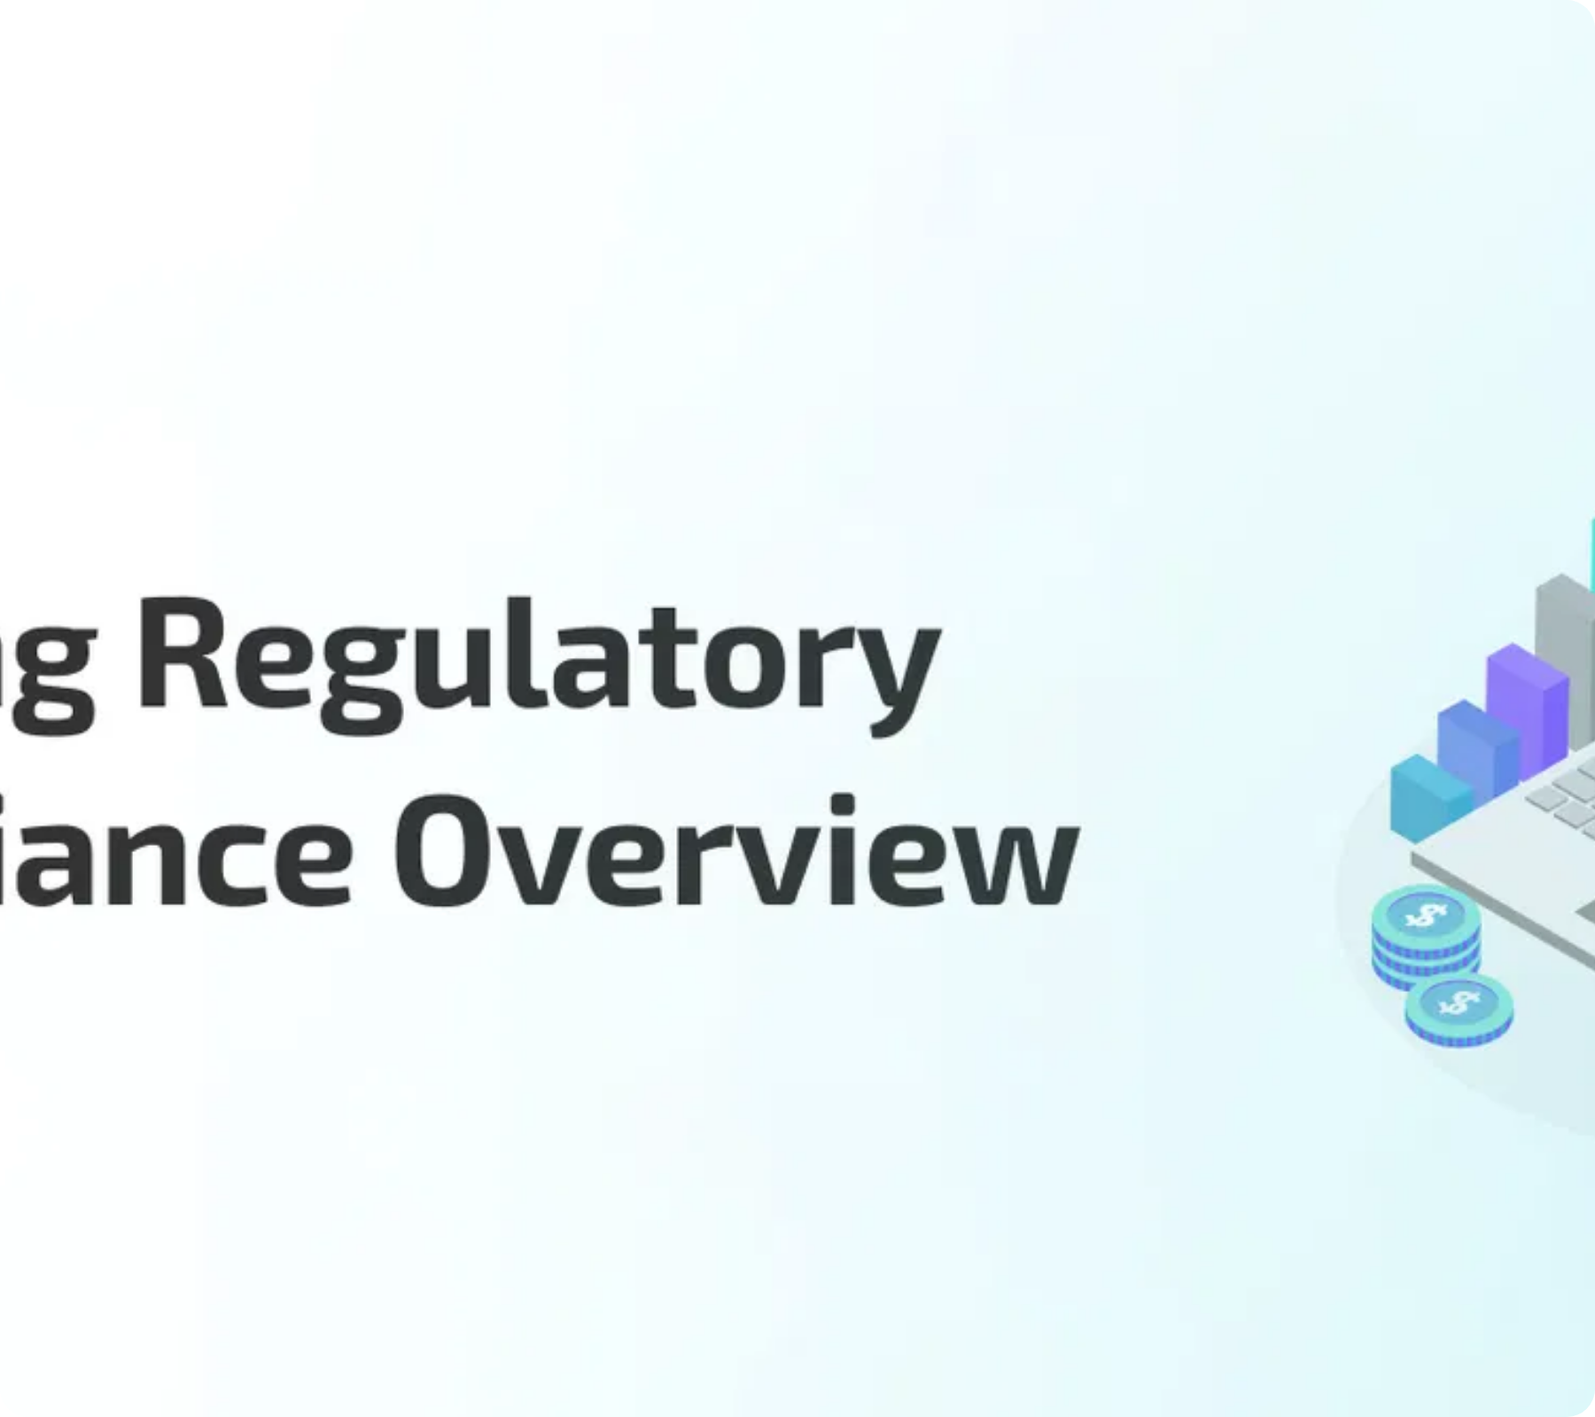
Frameworks e Regulamentações Relevantes
O Business Case para Governança de Dados no setor bancário é fortalecido por frameworks e regulamentações que exigem controlo rigoroso dos dados:
RGPD (Regulamento Geral de Proteção de Dados)
Regulamentação europeia que estabelece regras sobre proteção de dados pessoais. Impacto no setor bancário:
Multas de até 4% da receita global anual
Direito ao esquecimento e portabilidade de dados
ISO 27001
Norma internacional para gestão de segurança da informação. Relevância para bancos:
Proteção de dados confidenciais de clientes
Gestão de riscos de segurança da informação
Basel III
Conjunto de medidas para fortalecer a regulação bancária. Exige:
Dados precisos para cálculo de capital e liquidez
Relatórios regulatórios com alta qualidade de dados
7

Slide 8




RGPD e ISO 27001 no Setor Bancário
RGPD no Business Case
O RGPD fortalece o Business Case para Governança de Dados no setor bancário:
Redução de risco regulatório (multas de até €20 milhões ou 4% da receita global)
Melhoria da confiança dos clientes através da transparência no tratamento de dados
Capacidade de responder rapidamente a solicitações de acesso, retificação ou exclusão de dados
ISO 27001 no Business Case
A ISO 27001 complementa o Business Case ao fornecer:
Framework estruturado para gestão de segurança da informação
Redução de incidentes de segurança e seus custos associados
Vantagem competitiva através da certificação reconhecida internacionalmente
8

Slide 9

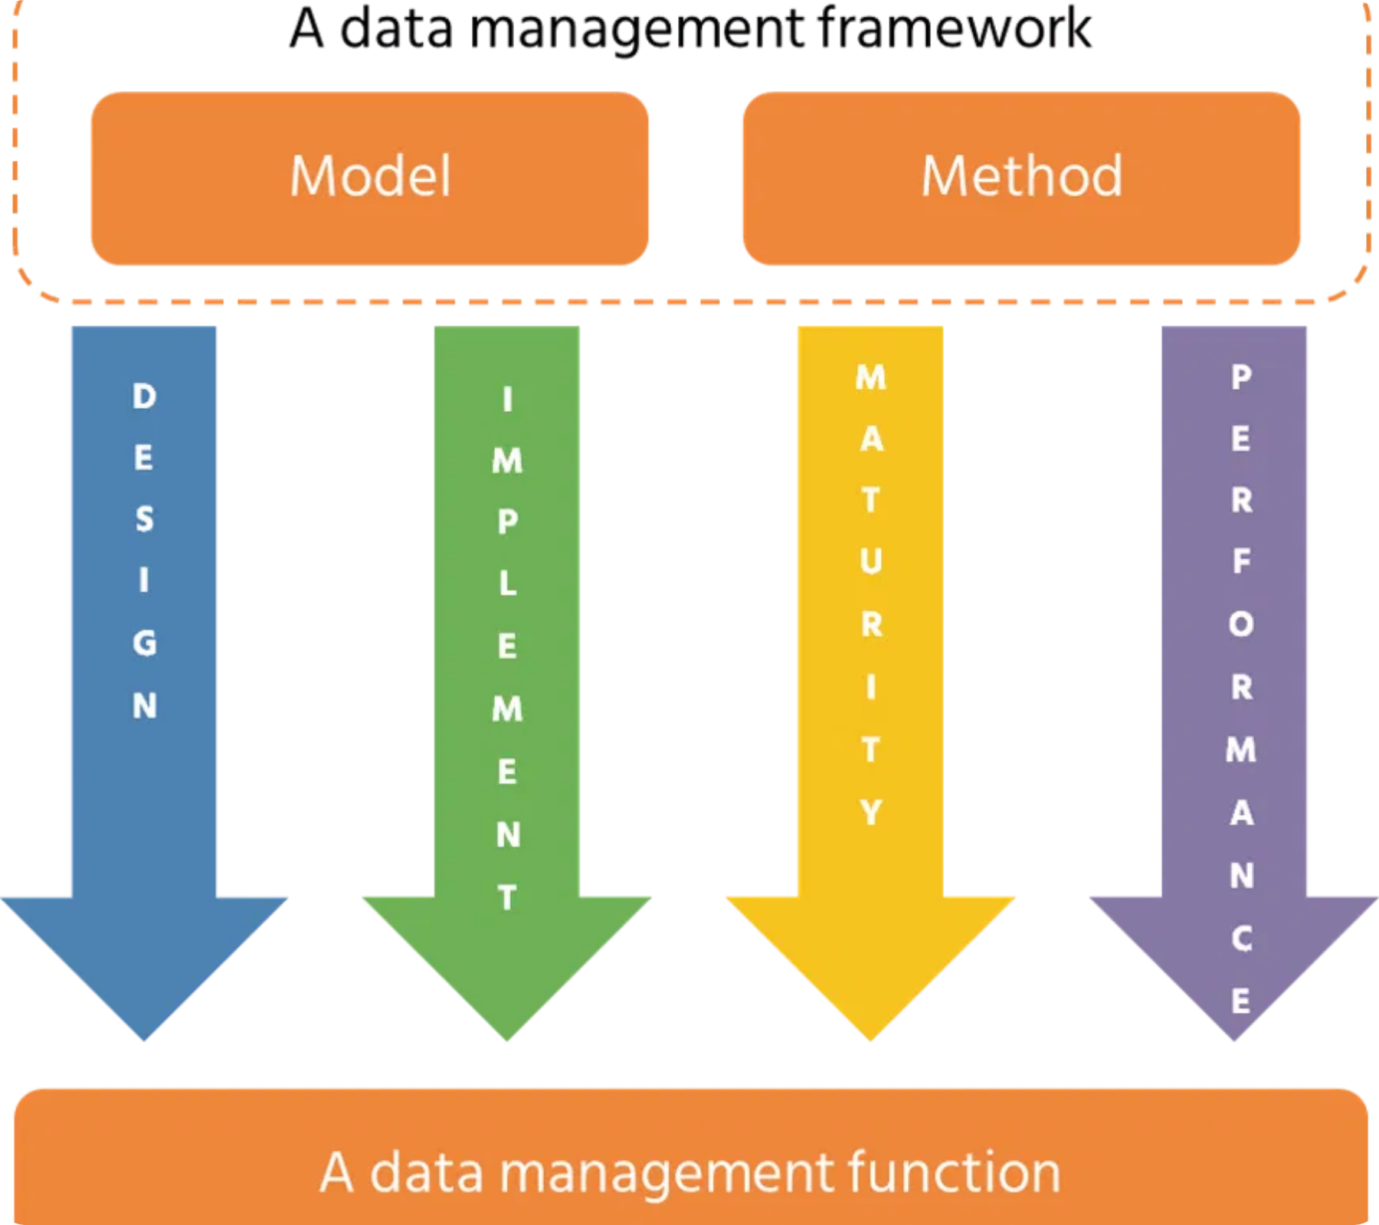
DAMA-DMBOK e Basel III no Setor Bancário
DAMA-DMBOK no Business Case
O DAMA-DMBOK (Data Management Body of Knowledge) fornece:
Framework estruturado para as 11 áreas de conhecimento da gestão de dados
Metodologia para implementação de Governança de Dados alinhada às melhores práticas
Base para definição de papéis, responsabilidades e processos de Governança
Basel III no Business Case
O Basel III fortalece o Business Case para Governança de Dados ao exigir:
Dados precisos e confiáveis para cálculos de capital e liquidez
Capacidade de agregação de dados de risco e relatórios (BCBS 239)
Rastreabilidade e auditabilidade dos dados utilizados em relatórios regulatórios
9

Slide 10

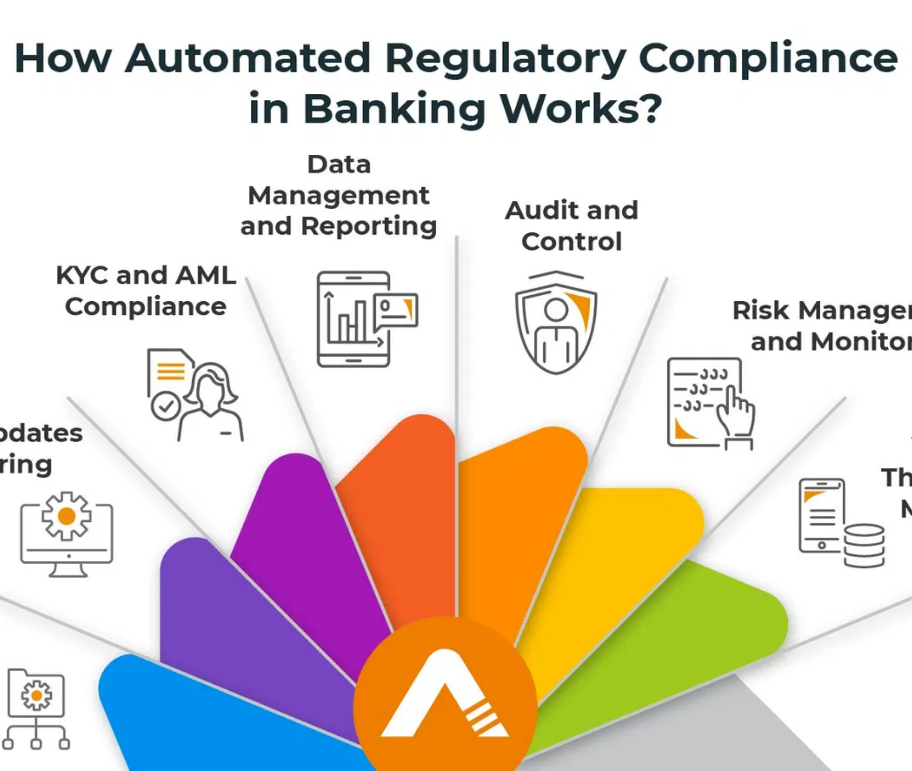
Exemplos Práticos e Conclusão
Exemplo 1: Conformidade com RGPD
Um banco português implementou um programa de Governança de Dados:
Redução de 70% no tempo de resposta a solicitações
Eliminação de riscos de multas estimadas em €15 milhões
Exemplo 2: Qualidade de Dados para Basel III
Uma instituição financeira melhorou a qualidade dos dados:
Redução de 85% em erros de relatórios regulatórios
Economia de €2 milhões/ano em processos manuais
Conclusão
Um Business Case sólido para Governança de Dados deve:
Conectar a Governança aos objetivos de negócio
Quantificar benefícios tangíveis
Incorporar requisitos regulatórios como impulsionadores
10

